Slide 1
Государственное учреждение образования
«Ясли-сад №1 г.Ветки»
Ведение отчётно-планирующей документации педагогами в группе интегрированного обучения и воспитания
Подготовила: Чернухина Анна Петровна, учитель-дефектолог

Slide 2
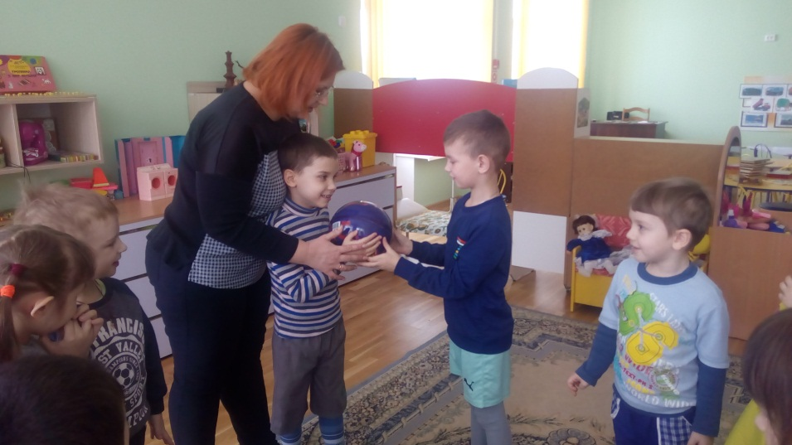
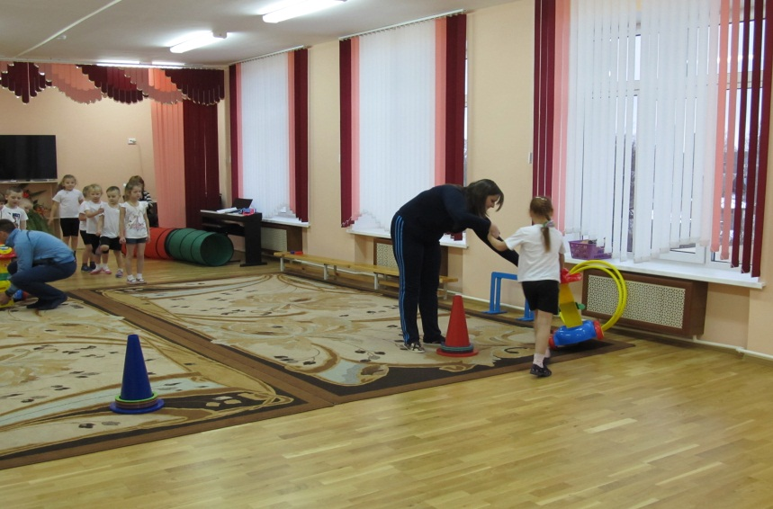
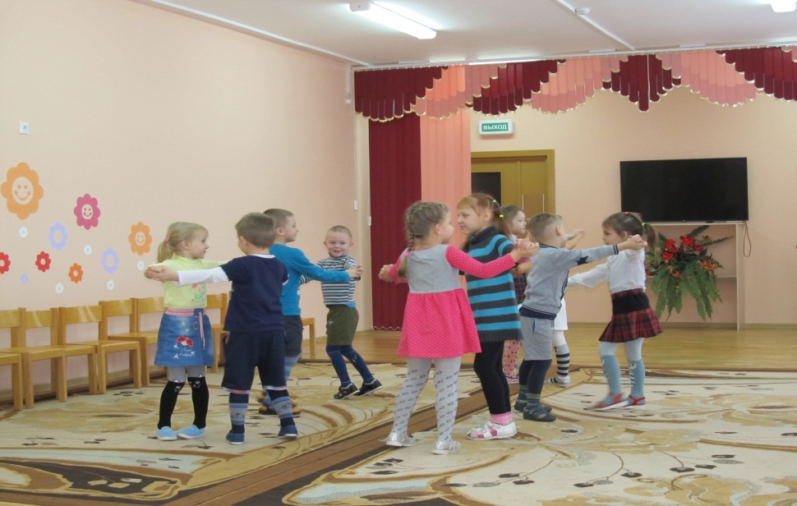
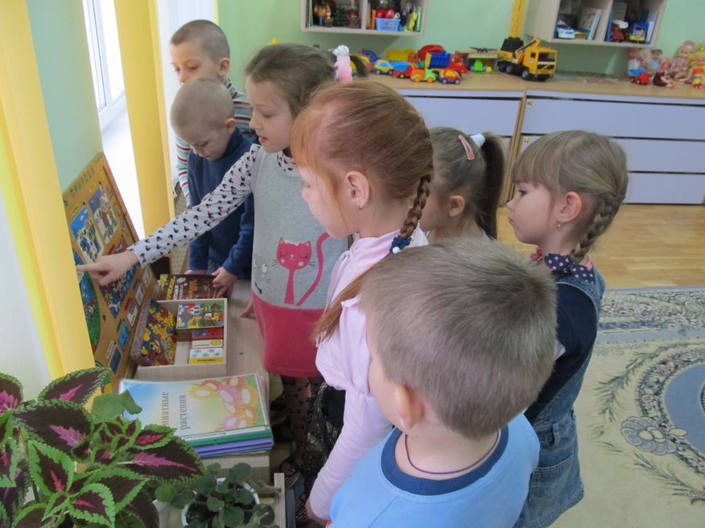
Создание условий для участия воспитанников с особенностями психофизического развития в различных видах детской деятельности совместно с нормально развивающимися сверстниками

Slide 3
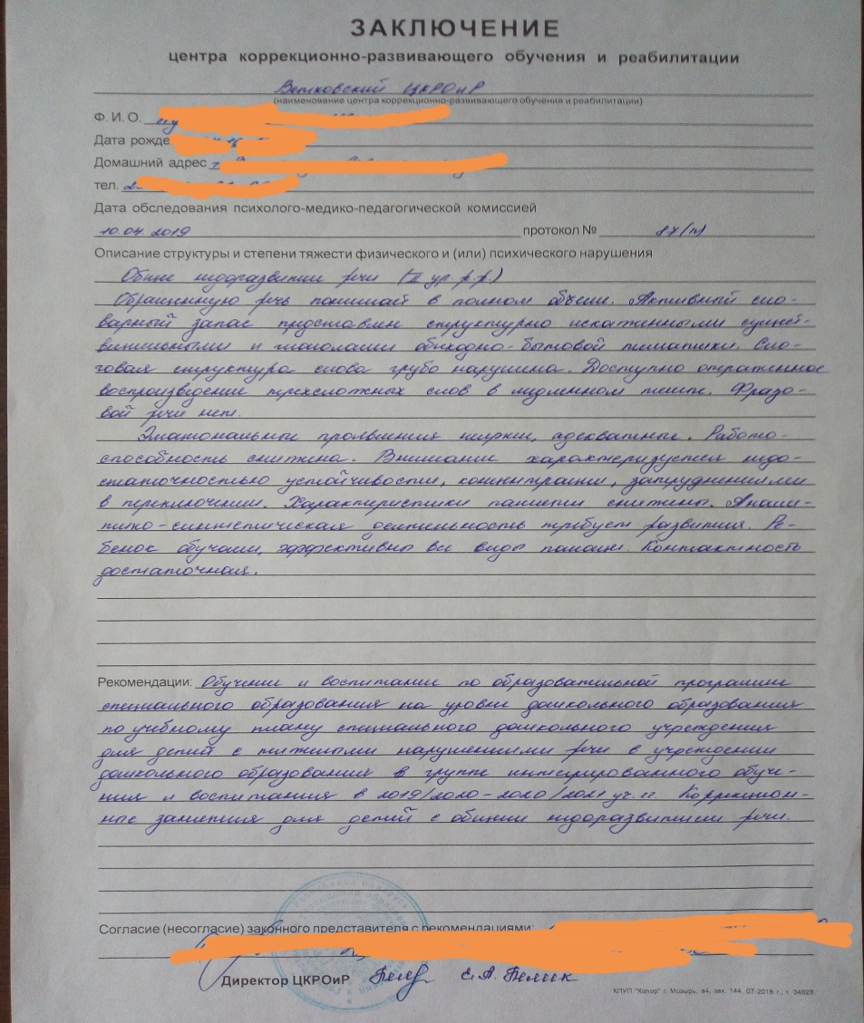
Заключения ЦКРОиР с рекомендациями об организации образовательного процесса, согласия родителей с рекомендациями ЦКРОиР.
Отчётно-планирующая документация группы интегрированного обучения и воспитания

Slide 4
Заявления законных представителей воспитанников о зачислении
в группу интегрированного обучения и воспитания.
Заведующему Ясли-сада № 1 г.Ветки
Лапицкой Ирине Владимировне
(фамилия, инициалы руководителя)
(от) _________________________________
(фамилия, инициалы одного из представителей)
зарегистрированного(ой) по месту жительства
____________________________________
(адрес)
контактный телефон:_________________
Заявление
Прошу зачислить моего ребенка __________________________________________________________
(фамилия, имя, отчество)
_________________________________________________________________________ года рождения
в группу интегрированного обучения и воспитания.
С целью занятий и расписанием ознакомлен(а). Обязуюсь обеспечивать своевременное посещений занятий и выполнение рекомендаций специалиста.
«___»______________20___г. ___________/____________________/
(дата) (подпись) (расшифровка подписи)

Slide 5
Учебный план группы интегрированного обучения и воспитания на 2020/2021 учебный год
№ п/п | Перечень образовательных областей | Дети с тяжелыми нарушениями речи (от 5 до 6 лет) | Группа интегр. обуч. и воспит. (от 5 до 6 лет)
1 | Физическая культура | 3 | 3
2 | Ребенок и общество | 2 | 2
3 | Элементарные математические представления | 1 | 1
4 | Ребенок и природа | 1 | 1
5 | Развитие речи и культура речевого общения | 2** | 1
6 | Развіццё маўлення і культура маўленчых зносін* | - | 1
7 | Подготовка к обучению грамоте | 1** | 1
8 | Изобразительное искусство* | 2 | 2
9 | Музыкальное искусство | 2 | 2
10 | Художественная литература * | 1 | 1
Общее количество учебных часов (игр (занятий)) в неделю |  | 15/2 | 15
Коррекционные занятия
1 | Формирование лексико-грамматических средств языка и развитие связной речи | 1
2 | Формирование произносительной стороны речи | 1
3 | Развитие речи на основе ознакомления с окружающим миром | -
4 | Формирование навыков коммуникации и взаимодействия | -
5 | Развитие познавательной деятельности | -

Slide 6
Перспективное (календарно-тематическое) планирование по образовательным областям учебного плана и по направлениям коррекционных занятий
Перспективный план коррекционно-педагогической работы составляется с учетом возраста, типа и структуры нарушения развития ребенка с ОПФР.
Направления коррекционной работы определяются в соответствии с данными углубленной диагностики и индивидуальными особенностями ребенка.
№ п/п | Тема занятия | Содержание работы | Примечания
1
№ п/п | Тема занятия | Дата | К-во часов | Задачи | Содержание работы
1

Slide 7
Поурочное (текущее) планирование
Поурочное (текущее) планирование коррекционных занятий, форму ведения, его объем и содержание педагогический работник определяет самостоятельно.
Конспекты занятий могут быть представлены в виде краткого плана или развернутого конспекта с указанием цели занятия, предлагаемых видов деятельности на занятии, используемого дидактического материала.

Slide 8
Программные задачи с воспитанниками в группе интегрированного обучения и воспитания по образовательной области
«Ребенок и природа» 5-6 лет.
Тема занятия «На бабушкином дворе»
Задачи:
- формировать представления о домашних животных;
- развивать умения узнавать и называть домашних животных (кот, собака, корова);
- развивать активный словарь (кот, собака, корова, лапы, хвост, пушистый, ласковый);
- воспитывать желание заботится о домашних животных.

Slide 9
Речевые карты.

Slide 11
Расписание занятий с воспитанниками с ТНР группы
интегрированного обучения и воспитания на 2020/2021 учебный год.
День недели | Время | Образовательная область | Занятия Ф.И.О. воспитанника с ТНР
Понедельник | 9.00 – 9.25 | Ребенок и общество
 | 9.35 - 10.00 | Музыкальное искусство
 | 10.10 – 10.35 | Изобразительное искусство: рисование/лепка
 | 10.45 – 11.10 |  | Формирование произносительной стороны речи
Вторник | 9.00 – 9.25 | Подготовка к обучению грамоте | Подготовка к обучению грамоте
 | 9.35 - 10.00 | Изобразительное искусство: аппликация/конструирование/детский дизайн
 | 10.10 – 10.35 | Физическая культура
Среда | 9.00 – 9.25 | Развитие речи и культура речевого общения | Развитие речи и культура речевого общения
 | 9.35 - 10.00 | Элементарные математические представления
 | 10.10 – 10.35 | Физическая культура
Четверг | 9.00 – 9.25 | Развіццё маўлення і культура маўленчых зносін | Развитие речи и культура речевого общения
 | 9.35 - 10.00 | Ребенок и природа
 | 10.10 – 10.35 | Музыкальное искусство
Пятница | 9.00 – 9.25 | Ребенок и общество
 | 9.35 - 10.00 | Физическая культура
 | 10.10 – 10.35 | Художественная литература
 | 10.45 – 11.10 |  | Формирование лексико-грамматических средств языка и развитие связной речи

Slide 12
Тетрадь преемственности
Журнал учёта проведенных занятий и посещения их воспитанниками
Учитель-дефектолог ведет журнал учета проведенных занятий и посещения их воспитанниками на белорусском или русском языке в зависимости от языка обучения и воспитания в учреждении образования. Список воспитанников группы (подгруппы), зачисленных на занятия, заполняется в алфавитном порядке.
День недели | Дата | Направление работы | Содержание работы | Ф.И. детей | Примечание
Понедельник |  | ФЭМП | Закреплять навыки сравнения множеств, умение соотносить цифру с количеством (1 – 5). Д/игра «Сколько всего?» | 1.____________________________ 2.____________________________
 |  | Развитие мелкой моторики | Игра с прищепками «Ежик», «Елка», «Солнышко».

Slide 13
Индивидуальная карта психолого-педагогического сопровождения (при необходимости).
Психолого-педагогическое сопровождение – это организованная деятельность, направленная на создание социально-психологических и педагогических условий, необходимых для успешного обучения и развития ребенка с особенностями психофизического развития в учреждении образования.
Документация по сопровождению:
- диагностическая карта ППС;
- индивидуальная карта ППС.
Деятельность группы ППС отражается в:
- плане работы группы ППС;
- индивидуальных картах ППС;
- рабочих материалах заседаний группы;
- аналитическом отчете.

Slide 14
Спасибо за внимание!

